Slide 1





CHÀO MỪNG THẦY CÔ TỚI DỰ GIỜ LỚP 9C
HÔM NAY!

Slide 2



Câu 1. Tính chu vi của một đường tròn có bán kính 4 cm
A. 4$π c$m
B. 8 $π c$m
B. 8 $π c$m
C.4 cm
D.8 cm

Slide 3
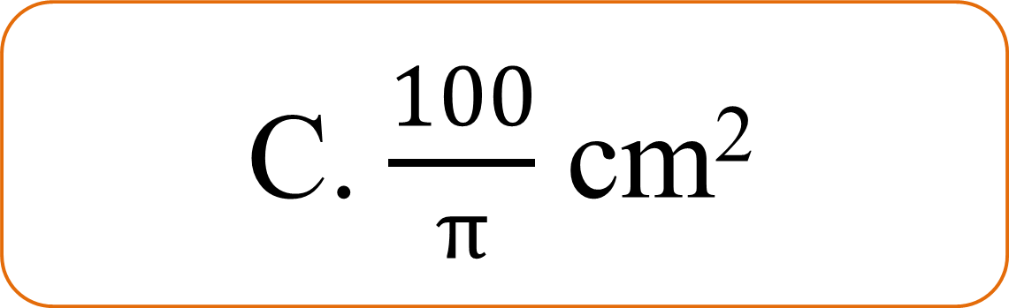
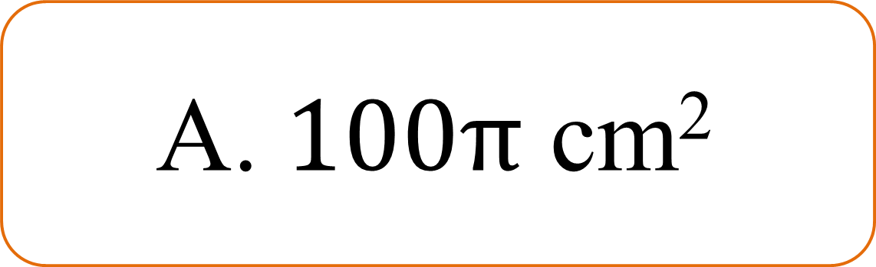
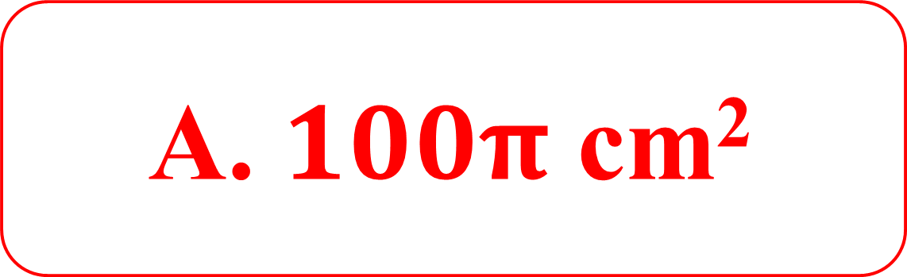
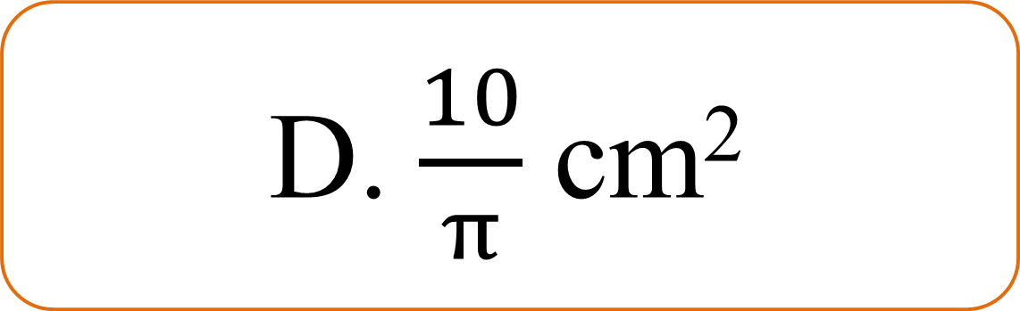
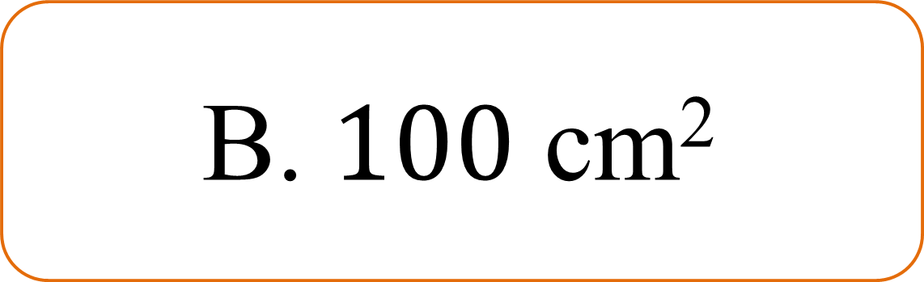
Câu 2. Diện tích hình tròn bán kính R = 10 cm là
A. $100π$ cm²
A. $100π$ cm²
B. $100$ cm²
C. $\frac{100}{π}$ cm²
D. $\frac{10}{π}$ cm²

Slide 4
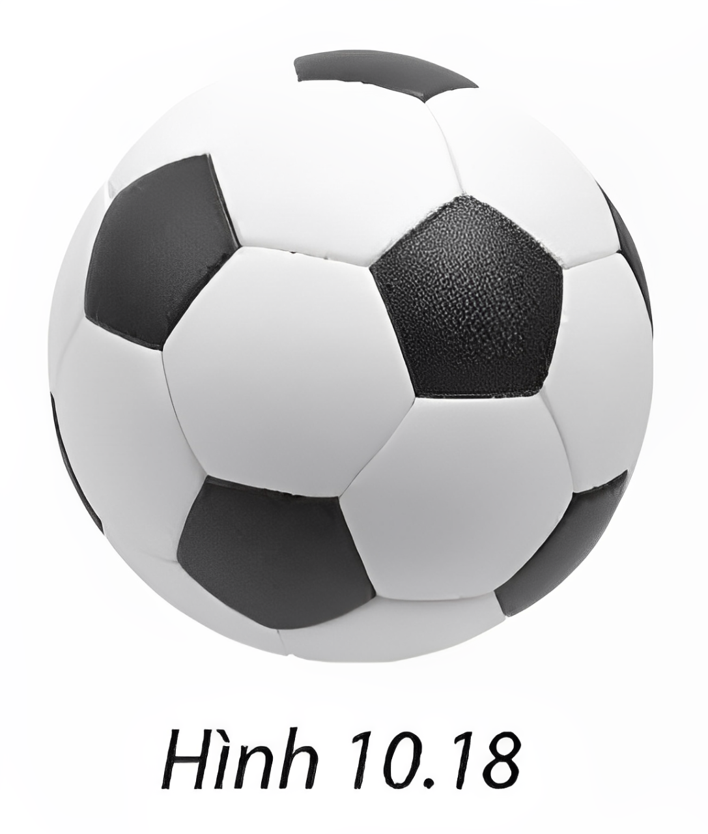
MỞ ĐẦU
Quả bóng đá theo tiêu chuẩn FIFA (liên đoàn bóng đá Quốc tế) có dạng hình cầu với đường kính khoảng 22cm (H.10.18).
Khi bơm căng quả bóng thì thể tích quả bóng bằng bao nhiêu?

Slide 5


TIẾT 48 - BÀI 32. HÌNH CẦU

Slide 6

NỘI DUNG BÀI HỌC
1. MẶT CẦU VÀ HÌNH CẦU
2. DIỆN TÍCH MẶT CẦU VÀ THỂ TÍCH HÌNH CẦU

Slide 7
1. MẶT CẦU VÀ HÌNH CẦU

Slide 8

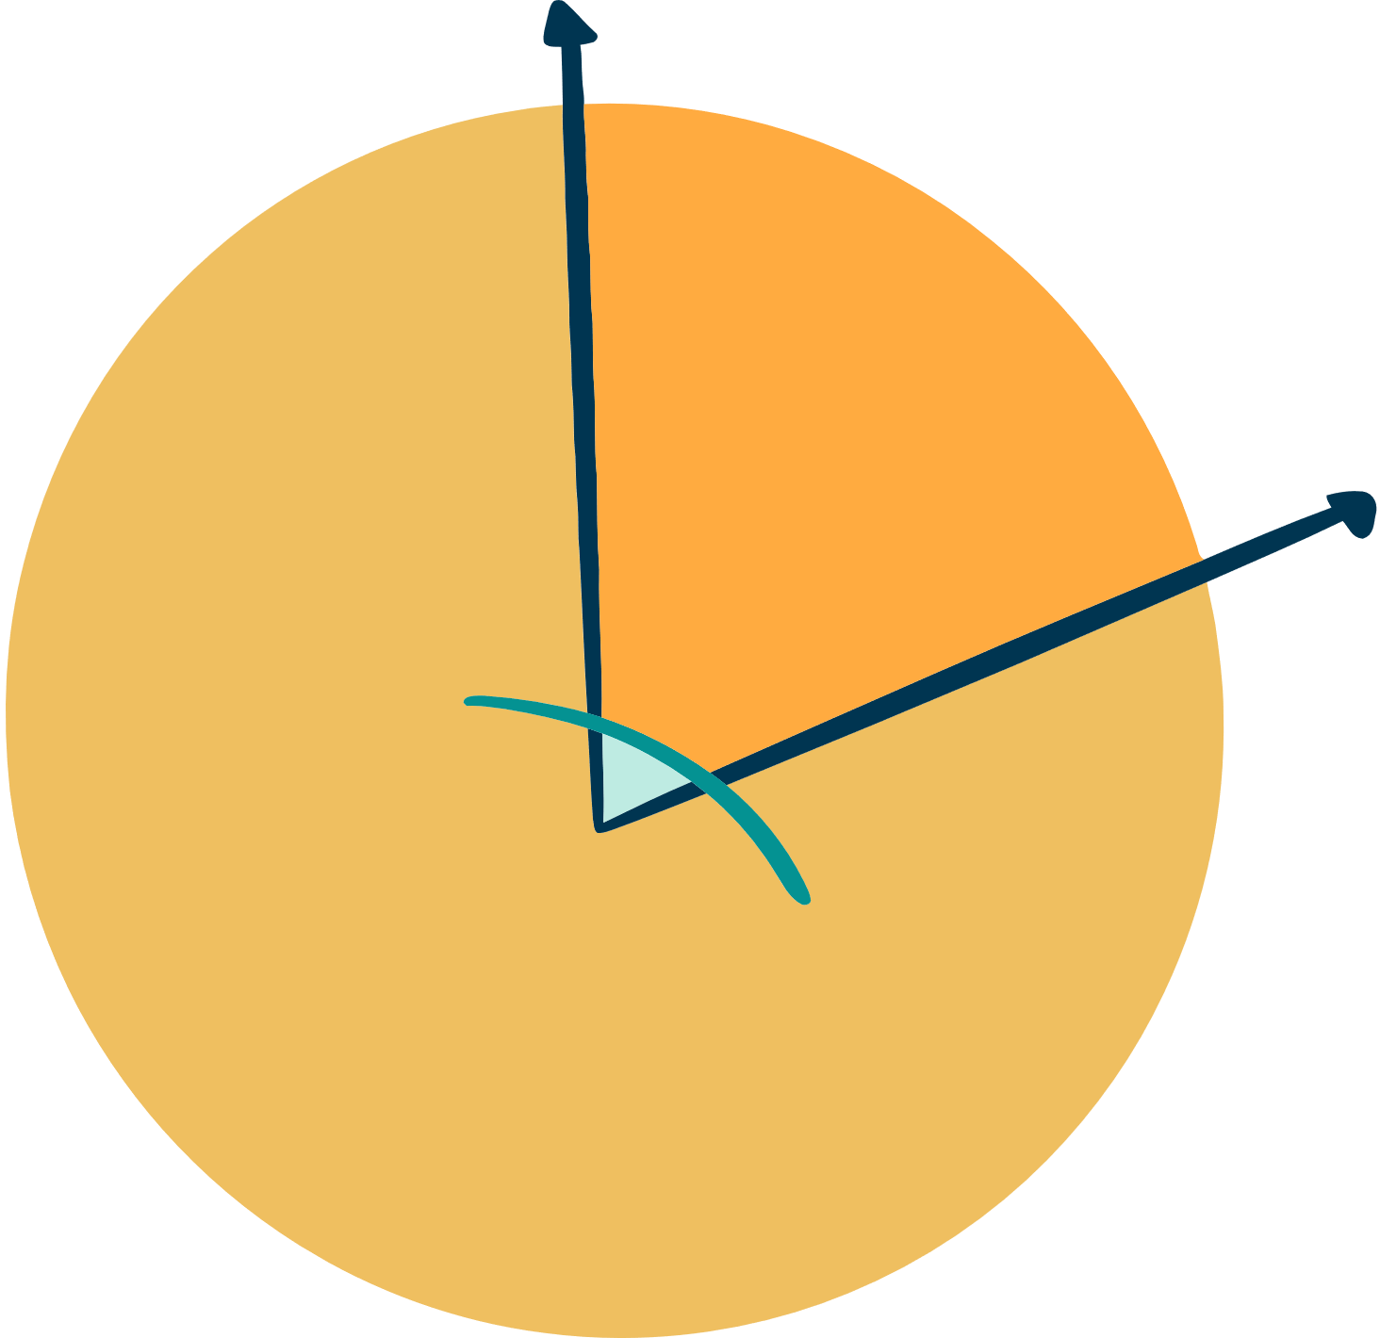
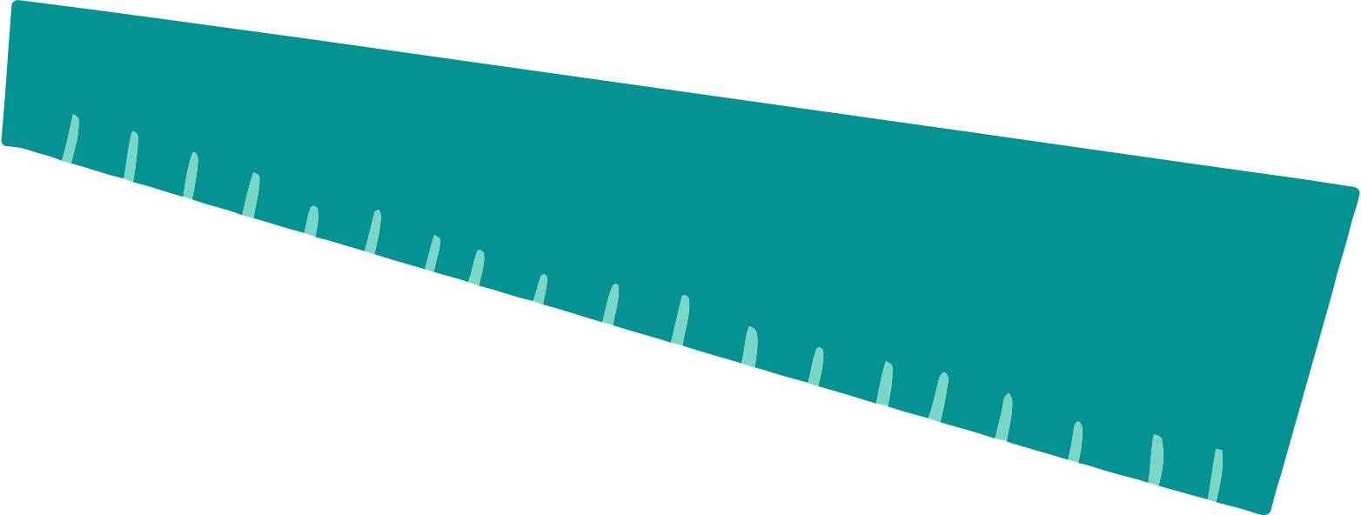
HOẠT ĐỘNG
ĐỌC HIỂU – NGHE HIỂU

Slide 9

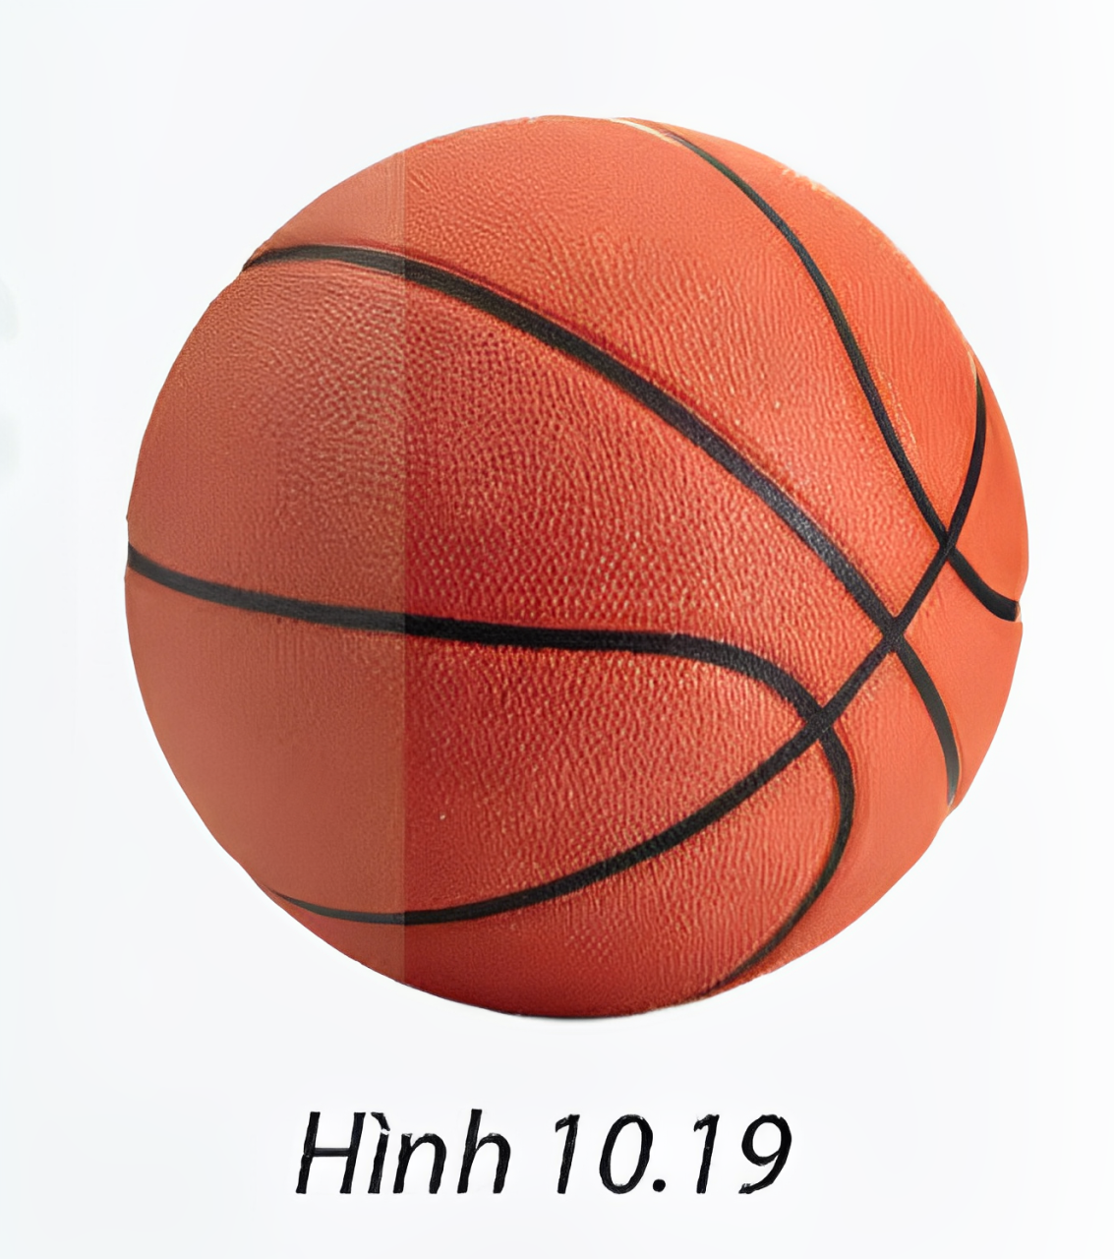
Nhận biết mặt cầu và hình cầu
Một số hình ảnh về hình cầu
Quả bóng rổ (H.10.19) có dạng hình cầu.

Slide 10
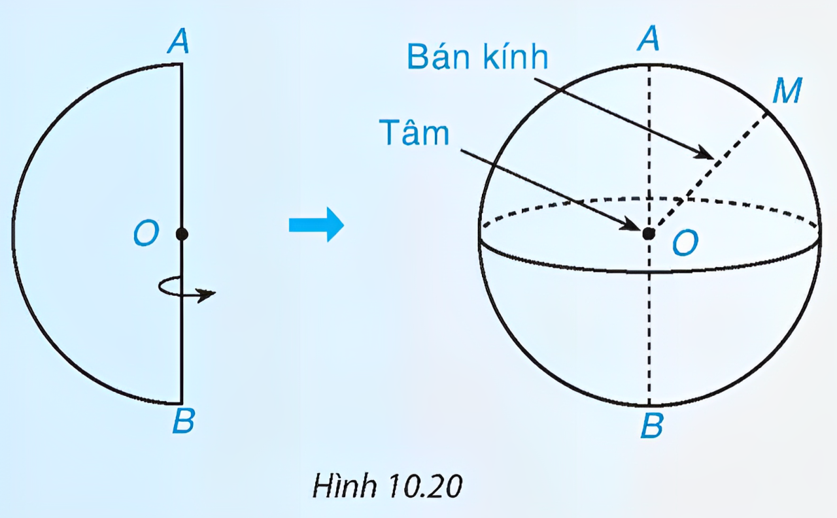
(sgk/101)
Tạo lập hình cầu, mặt cầu và các yếu tố của nó
Khi quay nửa đường tròn quanh đường kính AB cố định của nó, ta được một mặt cầu.
Khi quay nửa hình tròn quanh đường kính AB cố định của nó, ta được một hình cầu.
+ Tâm và bán kính của nửa đường tròn (hình tròn) cũng là tâm và bán kính của mặt cầu (hình cầu).

Slide 11
Tạo lập hình cầu, mặt cầu và các yếu tố của nó
quay nửa đường tròn
Khi …………………………….. quanh đường kính cố định của nó, ta được một mặt cầu.
Khi……………………quanh đường kính cố định của nó, ta được một hình cầu.
quay nửa hình tròn
+ Tâm và bán kính của nửa đường tròn
(hình tròn) …… tâm và bán kính của
mặt cầu (hình cầu).
cũng là

Slide 12


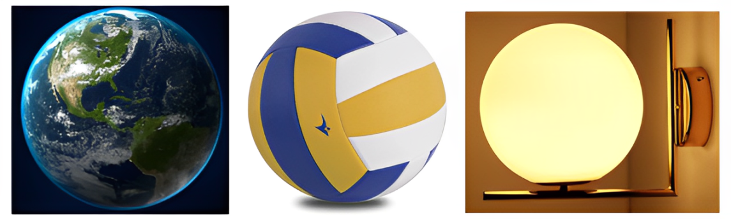
Tìm một vài hình ảnh của hình cầu, mặt cầu trong thực tế.
Trả lời
Một vài hình ảnh của hình cầu, mặt cầu trong thực tế là: Trái Đất, quả bóng chuyền, đèn gắn tường,...

Slide 13
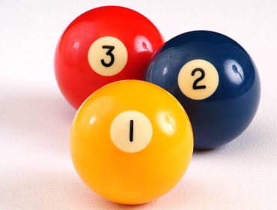
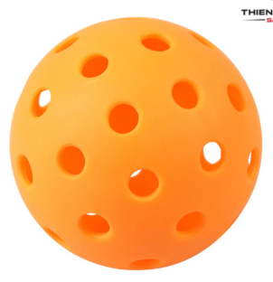
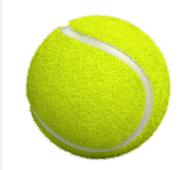
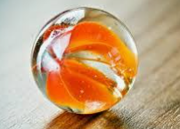
Tìm một vài hình ảnh của hình cầu, mặt cầu trong thực tế.
Trả lời
Một vài hình ảnh của hình cầu, mặt cầu trong thực tế là: quả bia, bóng pikeball, bóng ten nis, hòn bi ve …

Slide 14

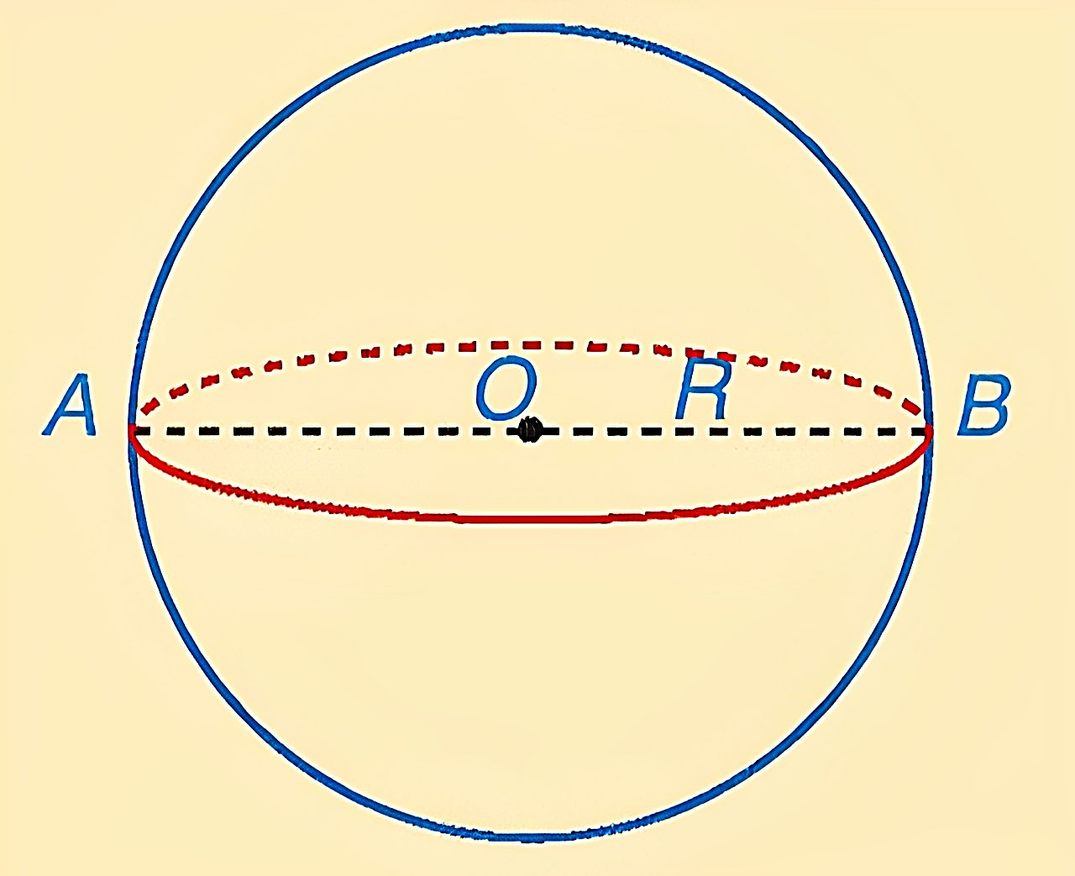
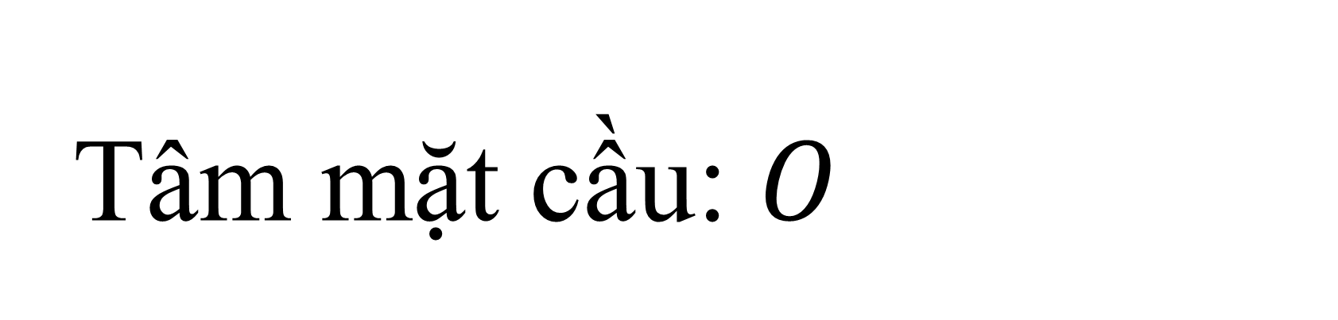
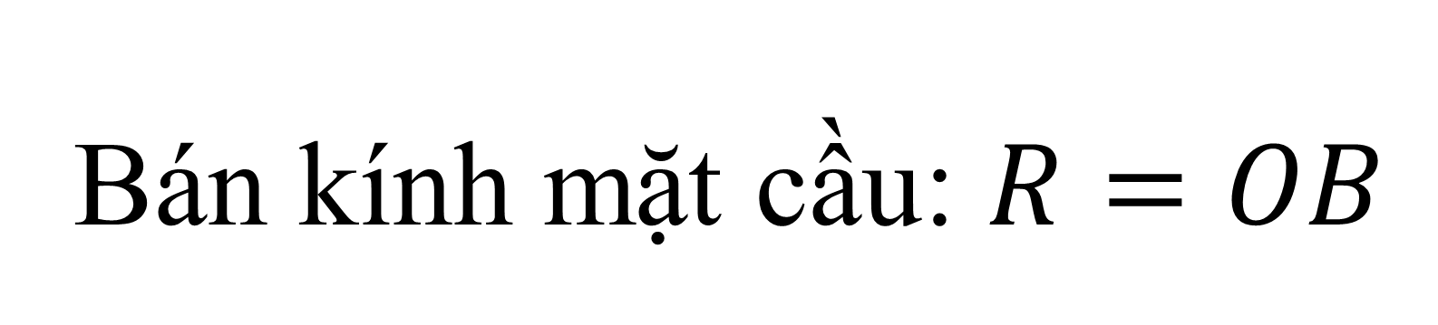
KHUNG KIẾN THỨC
Một số yếu tố của mặt cầu
Tâm mặt cầu: $O$
Bán kính mặt cầu: $R=OB$

Slide 15
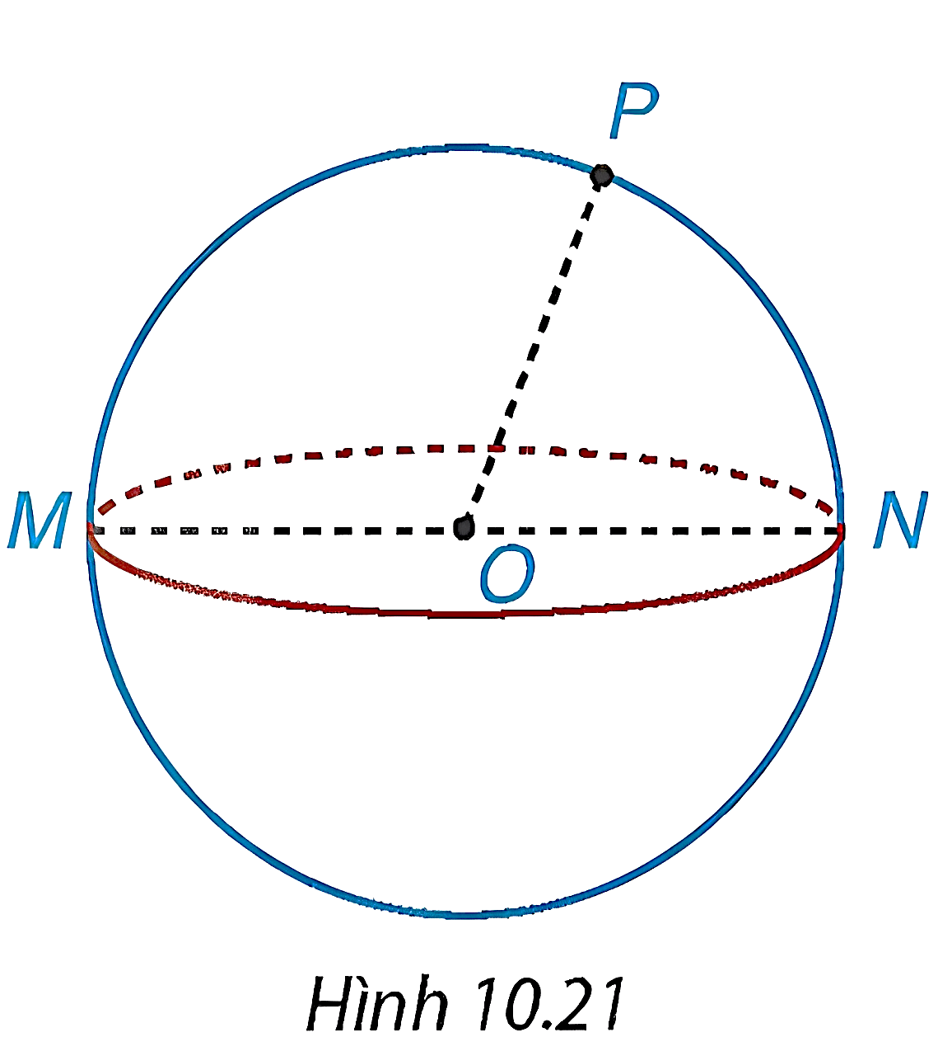

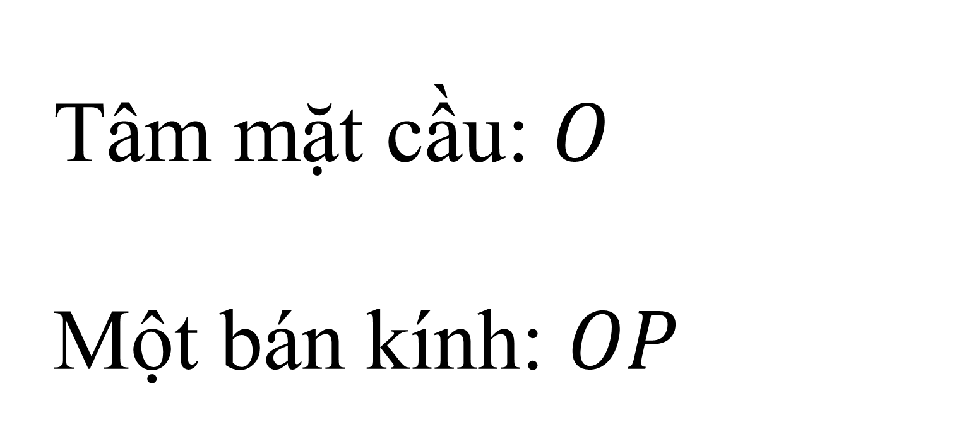
Ví dụ 1: Hãy kể tên tâm và một bán kính của mặt cầu trong H. 10.21.
Giải
Tâm mặt cầu: $O$
Một bán kính: $OP$

Slide 16
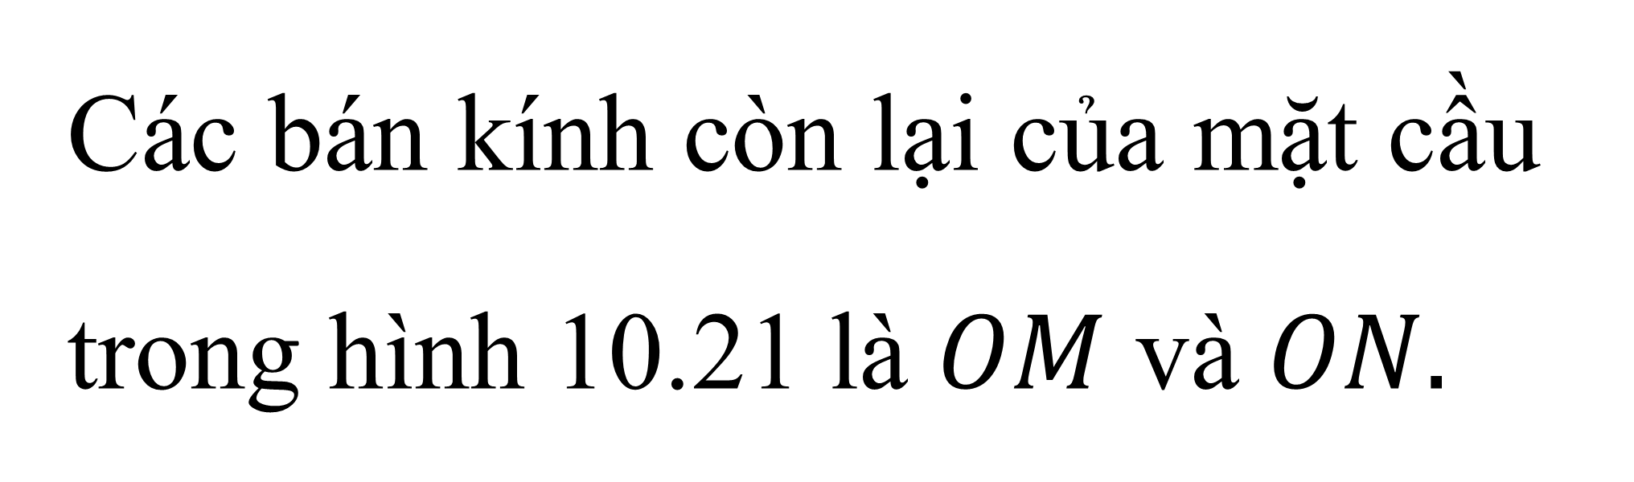
Luyện tập 1. Kể tên các bán kính còn lại của mặt cầu trong hình 10.21
Giải
Các bán kính còn lại của mặt cầu trong hình 10.21 là $OM$ và $ON.$

Slide 17
HOẠT ĐỘNG
TÌM TÒI – KHÁM PHÁ

Slide 18
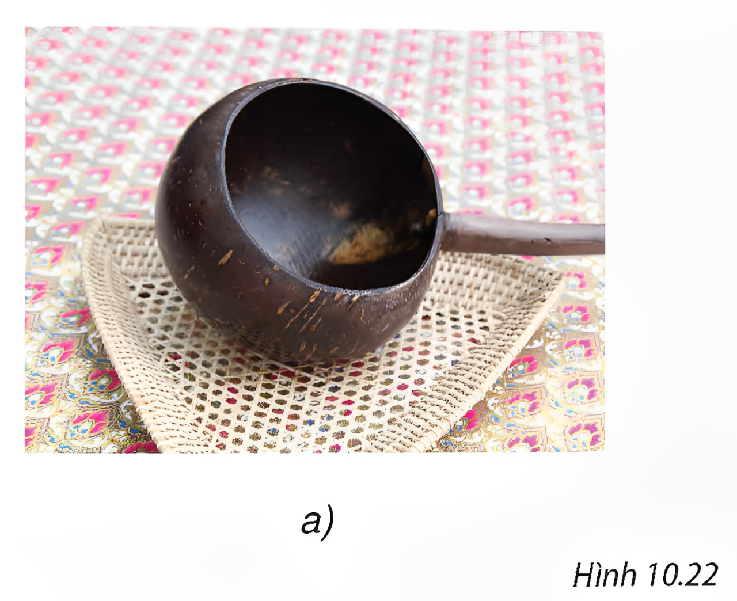
Cắt mặt cầu, hình cầu bởi một mặt phẳng
Sọ dừa được xem là có dạng hình cầu. Người ta cắt sọ dừa khô để làm gáo dừa (H.10.22a). Em thấy miệng gáo có dạng hình gì?
HĐ1.
Giải
Miệng gáo có dạng hình tròn.

Slide 19
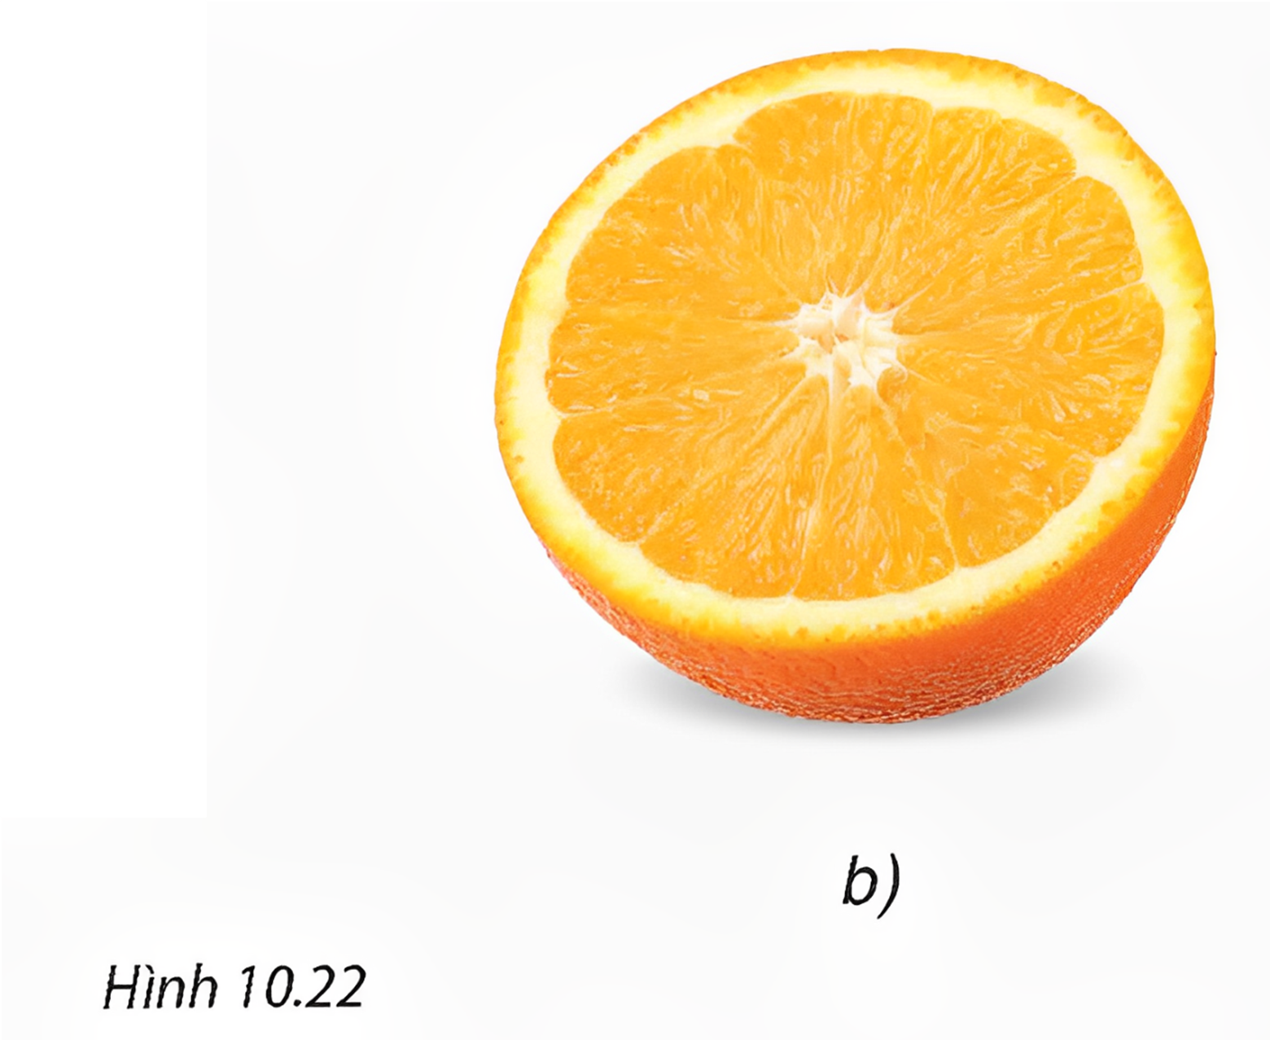
Khi cắt đôi một quả cam có dạng hình cầu (H.10.22b), em thấy mặt cắt có dạng hình gì?
HĐ2.
Giải
Khi cắt đôi một quả cam có dạng hình cầu thì mặt cắt của quả cam có dạng hình tròn.

Slide 20
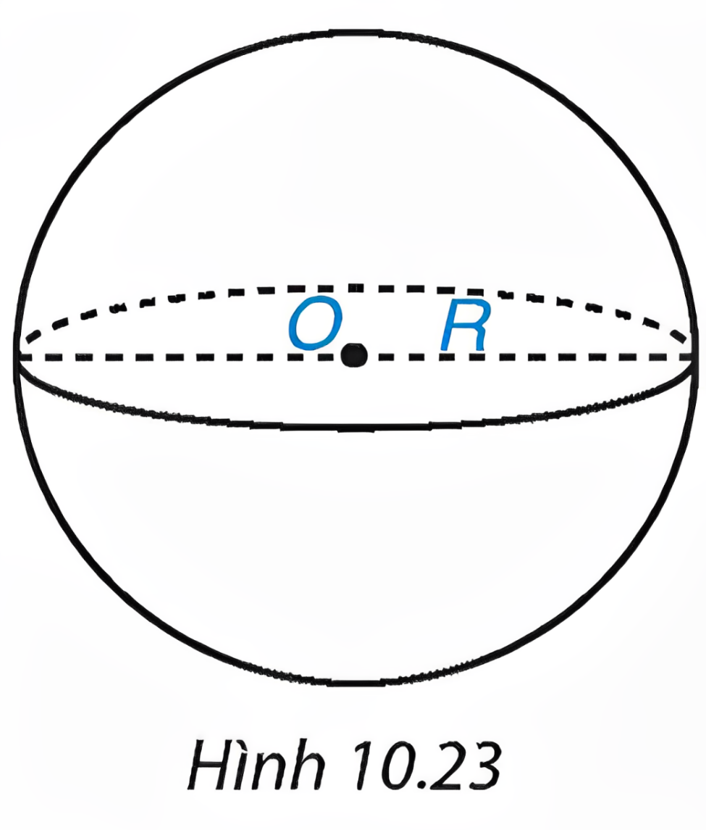
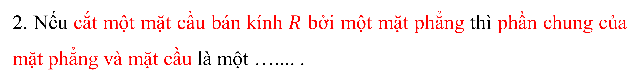
TỔNG QUÁT
1. Nếu cắt một hình cầu bởi một mặt phẳng thì phần chung của mặt phẳng và hình cầu (còn gọi là mặt cắt) là một …..
hình tròn.
2. Nếu cắt một mặt cầu bán kính $R$ bởi một mặt phẳng thì phần chung của mặt phẳng và mặt cầu là một ….... .
đường tròn

Slide 21
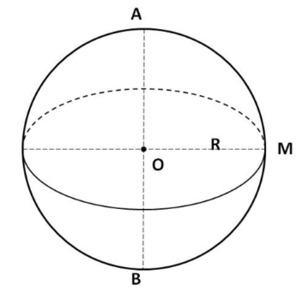
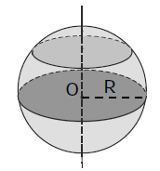
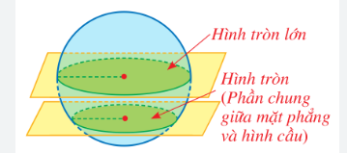

Slide 22

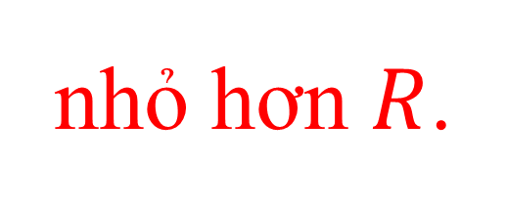
TỔNG QUÁT
1. Nếu cắt một hình cầu bởi một mặt phẳng thì phần chung của mặt phẳng và hình cầu (còn gọi là mặt cắt) là một …..
hình tròn.
2. Nếu cắt một mặt cầu bán kính $R$ bởi một mặt phẳng thì phần chung của mặt phẳng và mặt cầu là một ….... .
đường tròn
+ Khi mặt phẳng đi qua tâm thì đường tròn đó có bán kính ….và được gọi là đường tròn lớn.
$R$
+ Khi mặt phẳng không đi qua tâm thì đường tròn đó có bán kính ………..
nhỏ hơn $R$.

Slide 23
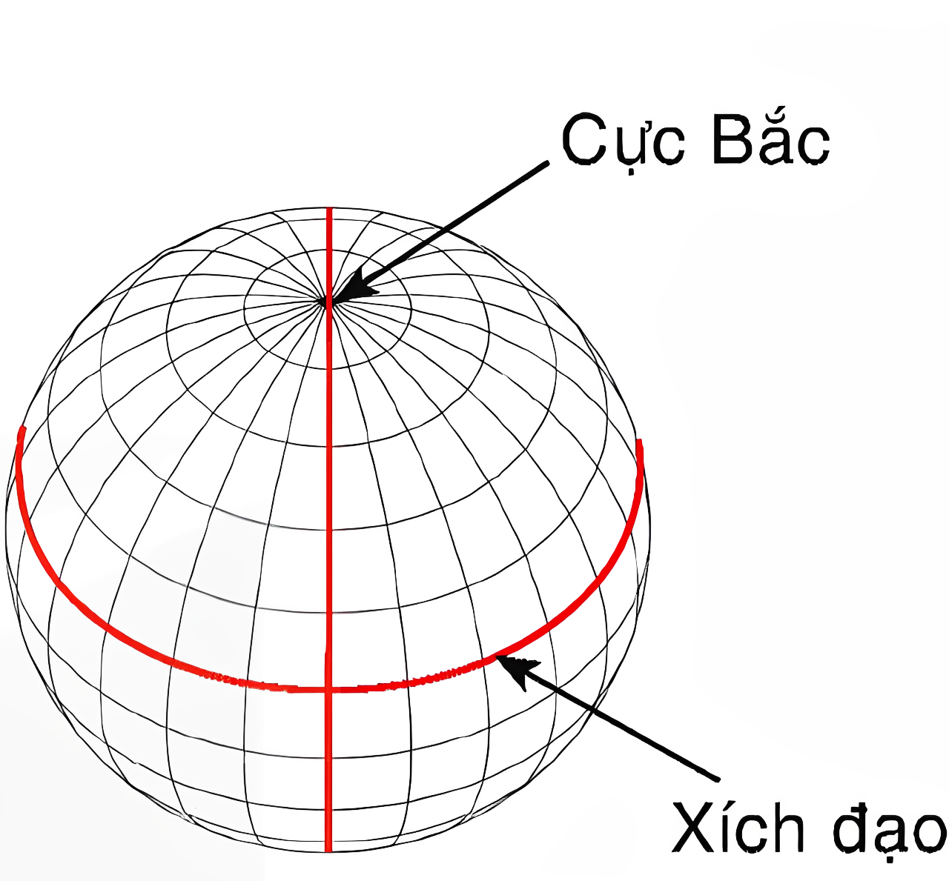
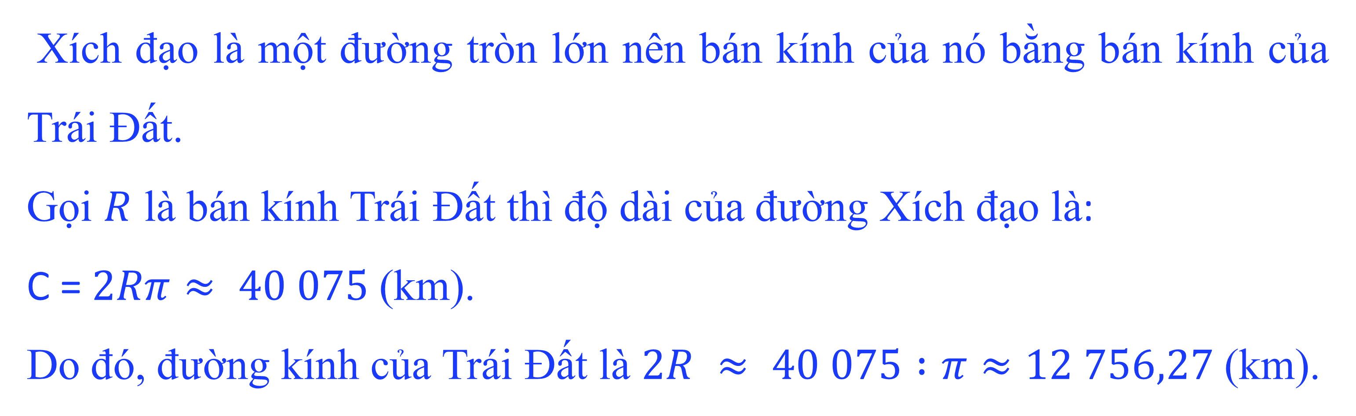
Ví dụ 2: Trái Đất của chúng ta được xem là có dạng hình cầu (nên còn gọi là “Địa Cầu”) và đường Xích đạo là một đường tròn lớn, dài khoảng 40 075 km. Tính đường kính của Trái Đất (làm tròn kết quả đến hàng phần trăm của km).
Giải
Xích đạo là một đường tròn lớn nên bán kính của nó bằng bán kính của Trái Đất.
Gọi $R$ là bán kính Trái Đất thì độ dài của đường Xích đạo là:
C = $2Rπ≈ 40 075$(km).
Do đó, đường kính của Trái Đất là $2R ≈ 40 075 :π≈12 756,27$ (km).

Slide 24
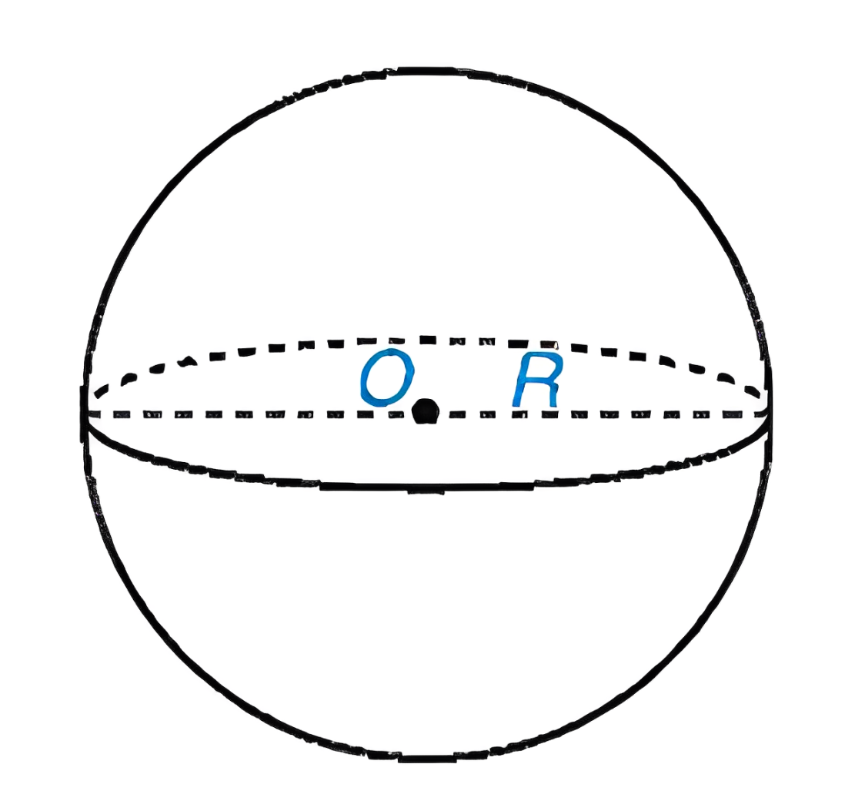
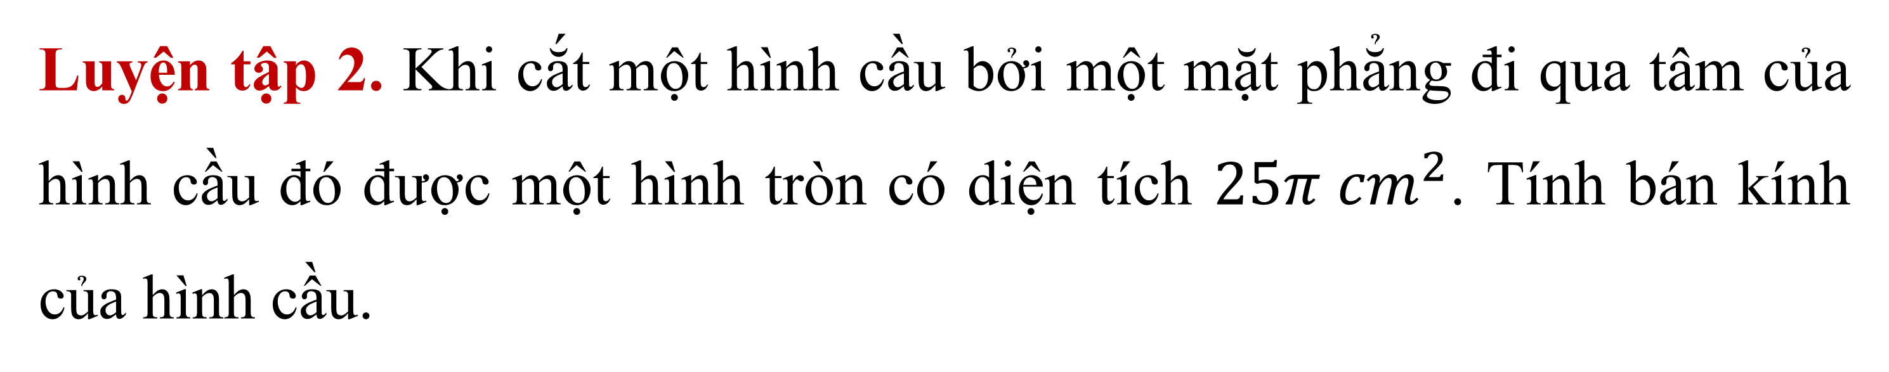
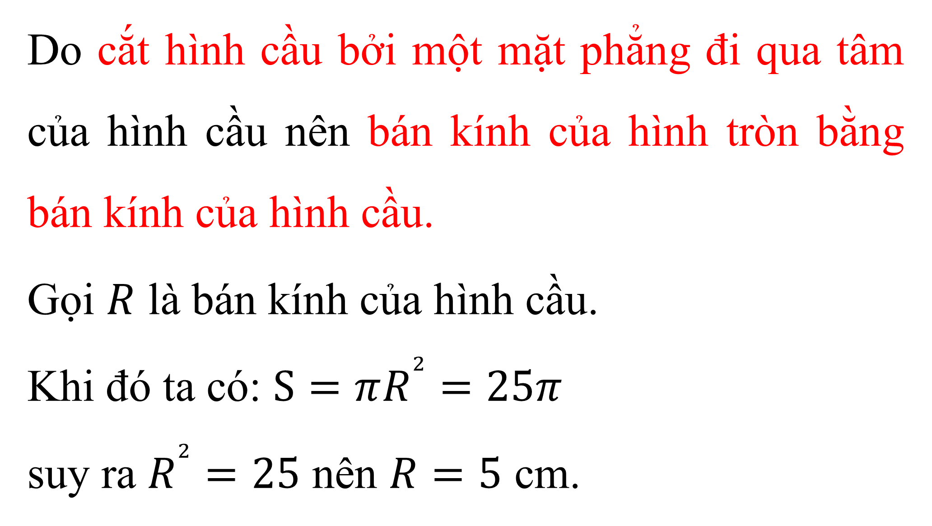
Luyện tập 2. Khi cắt một hình cầu bởi một mặt phẳng đi qua tâm của hình cầu đó được một hình tròn có diện tích $25π {cm}^{2}$. Tính bán kính của hình cầu.
Giải
Do cắt hình cầu bởi một mặt phẳng đi qua tâm của hình cầu nên bán kính của hình tròn bằng bán kính của hình cầu.
Gọi $R$ là bán kính của hình cầu.
Khi đó ta có: $S=πR^{2}=25π$
suy ra $R^{2}=25$ nên $R=5$ cm.

Slide 25
HOẠT ĐỘNG
LUYỆN TẬP

Slide 26

TRÒ CHƠI “AI NHANH HƠN”
Chia hai đội chơi, mỗi đội là một dãy lớp. Mỗi câu hỏi các em có 30 giây suy nghĩ và trả lời. Đội nào có câu trả lời nhanh và đúng nhất sẽ ghi được 10 điểm. Kết thúc trò chơi đội nào nhiều điểm hơn sẽ giành chiến thắng.

Slide 27
Câu 1. Hình cầu tâm O bán kính R được tạo ra khi quay
A. tam giác vuông quanh cạnh góc vuông
B. hình chữ nhật quanh một cạnh của nó.
C. nửa hình tròn tâm O bán kính R quanh đường kính của nó.
C..nửa hình tròn tâm O bán kính R quanh đường kính của nó
D. nửa hình tròn tâm O bán kính R quanh đường kính của nó.
Notes:
GV bấm vào hình ngôi sao để trở lại slide chọn câu.

Slide 28
Câu 2. Mặt cầu tâm O bán kính R được tạo ra khi quay
A. Hình tròn tâm O bán kính R quanh đường kính của nó
B. hình chữ nhật quanh một cạnh của nó.
C. nửa hình tròn tâm O bán kính R quanh đường kính của nó.
D..nửa đường tròn tâm O bán kính R quanh đường kính của nó
D. nửa đường tròn tâm O bán kính R quanh đường kính của nó.
Notes:
GV bấm vào hình ngôi sao để trở lại slide chọn câu.

Slide 29
Câu 3. Khi cắt hình cầu tâm O bán kính R bởi một mặt phẳng bất kỳ thì mặt cắt thu được là
B. hình tròn.
A. hình vuông
B..hình tròn
C. hình tam giác.
D. hình chữ nhật.
Notes:
GV bấm vào hình ngôi sao để trở lại slide chọn câu.

Slide 30
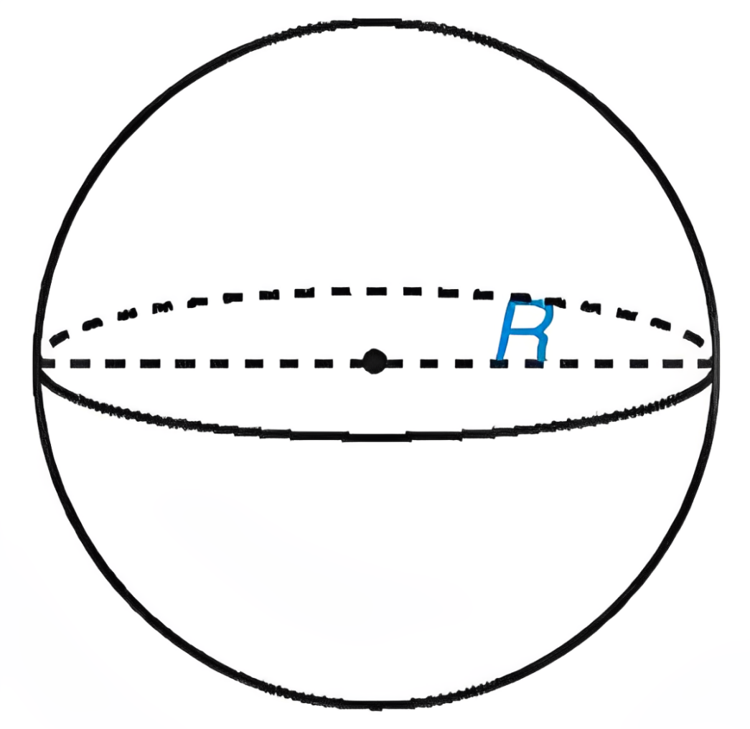
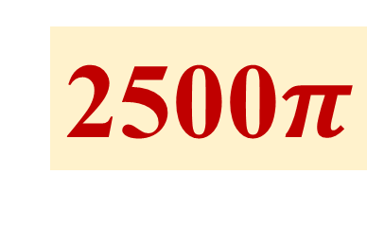
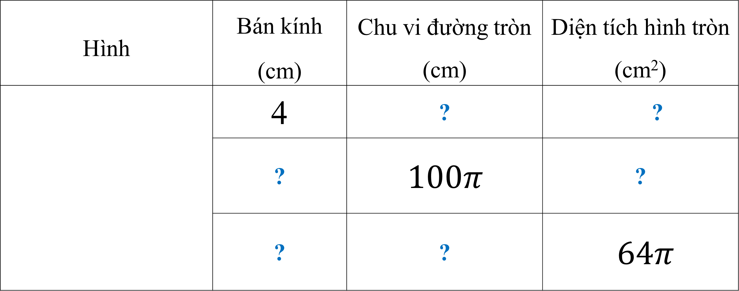
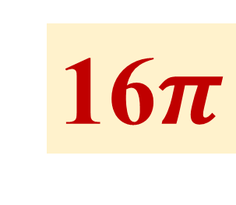
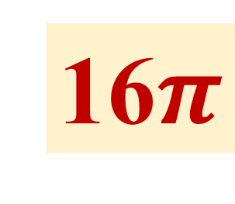
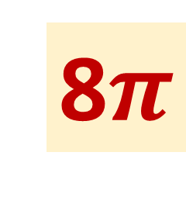
Câu 4: Cắt hình cầu bởi một mặt phẳng đi qua tâm, hãy tính chu vi đường tròn và diện tích hình tròn mà ta nhận được.
Hình | Bán kính (cm) | Chu vi đường tròn (cm) | Diện tích hình tròn (cm²)
 | 4 | ? | $\text{?}$
 | ? | $100π$ | ?
 | ? | ? | $64π$
8$π$
16$π$
2500$π$
50
8
16$π$

Slide 31

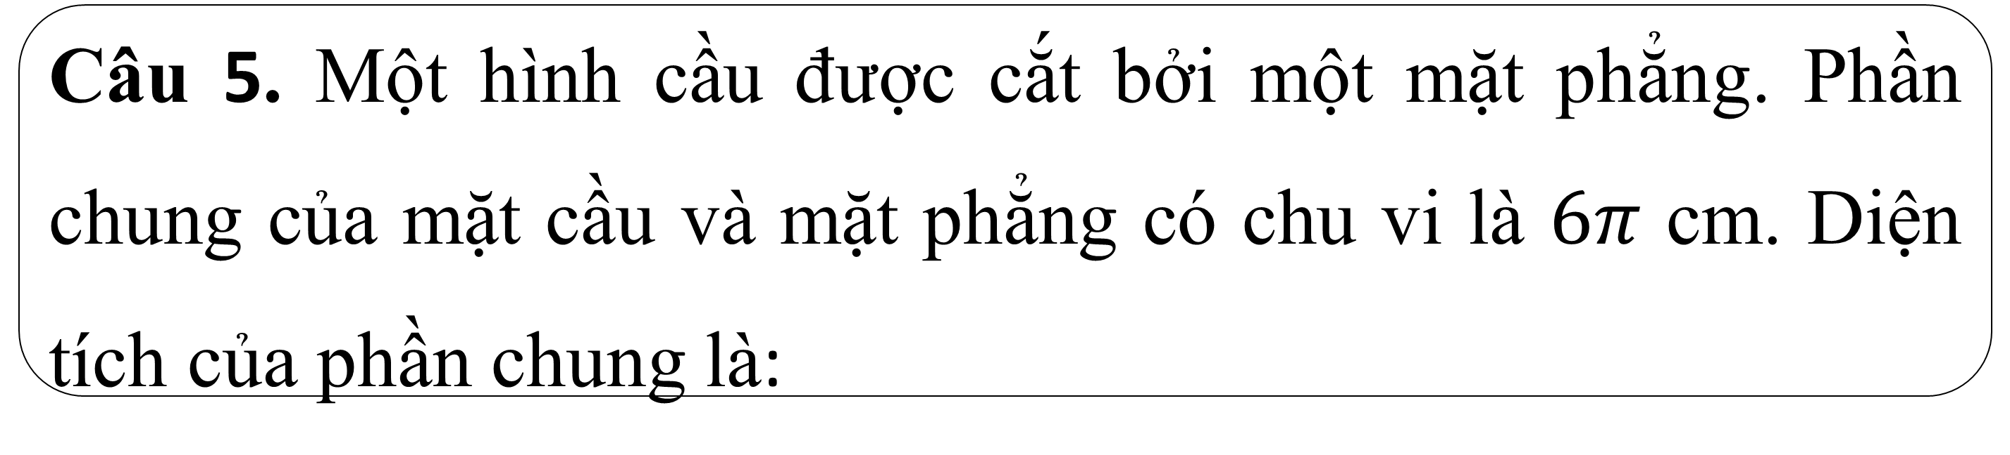


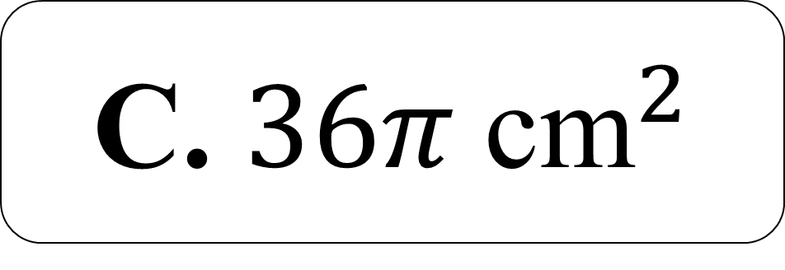
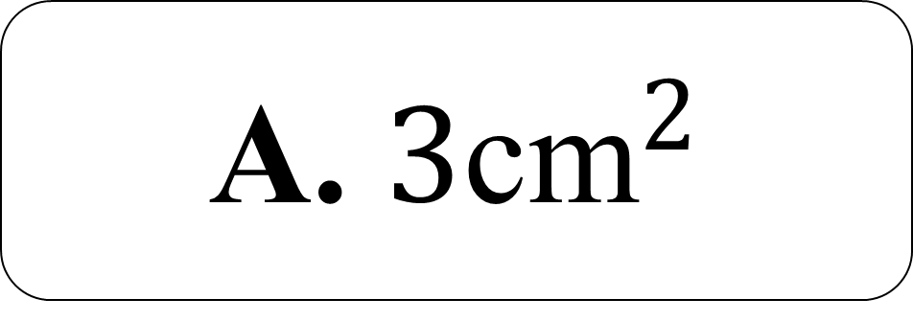
Câu 5. Một hình cầu được cắt bởi một mặt phẳng. Phần chung của mặt cầu và mặt phẳng có chu vi là $6π$ cm. Diện tích của phần chung là:
B. $9π \text{c}{\text{m}}^{2}$
A. $3\text{c}{\text{m}}^{2}$
B. $9π \text{c}{\text{m}}^{2}$
C. $36π \text{c}{\text{m}}^{2}$
D. $6π \text{c}{\text{m}}^{2}$
Notes:
GV bấm vào hình ngôi sao để trở lại slide chọn câu.

Slide 32
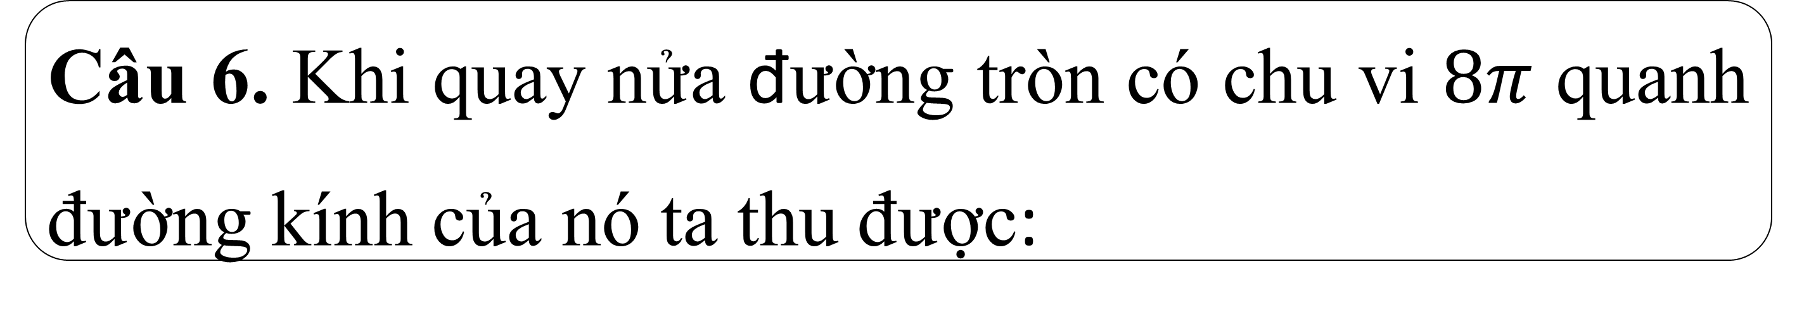
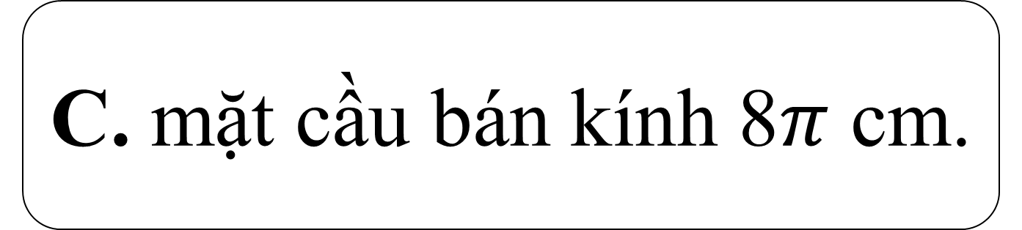
Câu 6. Khi quay nửa đường tròn có chu vi $8π$ quanh đường kính của nó ta thu được:
A. hình cầu bán kính 8 cm.
B. mặt cầu bán kính 4 cm.
C. mặt cầu bán kính 8$π$ cm.
D. mặt cầu bán kính 8 cm.
D. mặt cầu bán kính 8 cm.
Notes:
GV bấm vào hình ngôi sao để trở lại slide chọn câu.

Slide 33
2
DIỆN TÍCH MẶT CẦU
VÀ THỂ TÍCH HÌNH CẦU

Slide 34
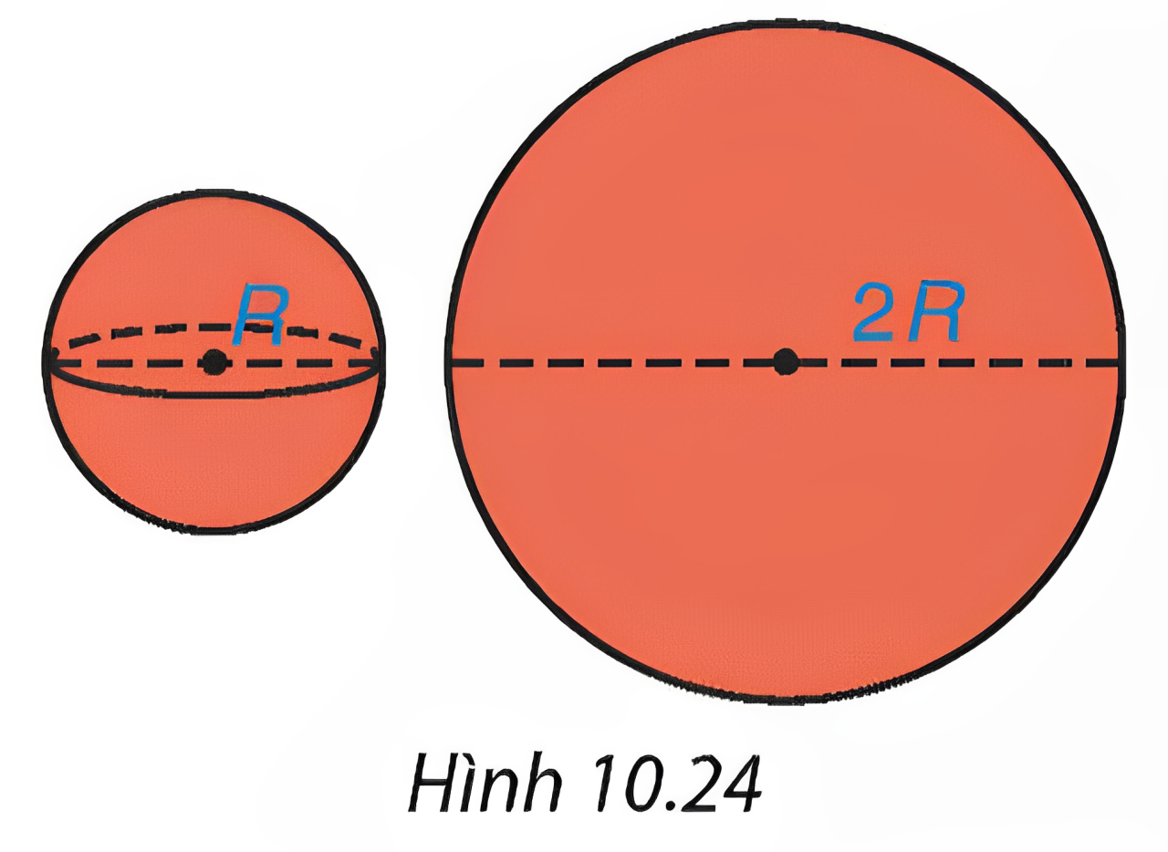


Người ta thấy rằng lượng sơn cần dùng để sơn kín một mặt cầu bán kính $R$ bằng với lượng sơn cần dùng để sơn kín một hình tròn có bán kính $2R$ (khi độ dày của lớp sơn như nhau) (H.10.24). Từ đó, em hãy dự đoán công thức tính diện tích mặt cầu bán kính $R$.
HĐ3.
Diện tích hình tròn bán kính $2R$ là:
$S=π . {\left(2R\right)}^{2}=4πR^{2}.$
Ta thấy lượng sơn cần dùng để sơn kín một mặt cầu bán kính $R$bằng với lượng sơn cần dùng để sơn kín một hình tròn bán kính $2R.$
Giải
Do đó, ta dự đoán công thức tính diện tích mặt cầu là bán kính R là: $S=4πR^{2}.$

Slide 35




Sử dụng một hình cầu bán kính $R$ và một cốc thủy tinh có dạng hình trụ bán kính đáy $R$, chiều cao $2R$. Ban đầu để hình cầu nằm khít trong chiếc cốc có đầy nước. Ta nhấc hình cầu ra khỏi cốc thuỷ tinh hình trụ (H.10.25)
HĐ4.
Đo độ cao cột nước còn lại trong chiếc cốc, ta thấy độ cao này chỉ bằng $\frac{1}{3}$ chiều cao của chiếc cốc hình trụ. Từ đó, em hãy dự đoán công thức tính thể tích hình cầu bán kính $R$.

Slide 36

Giải
Thể tích của nước trong cốc khi hình cầu trong cốc là:
$$V_{1}=πR^{2}.2R=2πR^{3}$$
Thể tích của nước trong cốc khi bỏ hình cầu ra ngoài là:
$$V_{2}=πR^{2}.\frac{1}{3}.2R=\frac{2}{3}πR^{3}$$
$$\text{Th}\text{ể }\text{t}\text{í}\text{ch} \text{c}\text{ủ}\text{a} \text{h}\text{ì}\text{nh} \text{c}\text{ầ}\text{u} \text{l}\text{à} V=V_{1}−V_{2}=2πR^{3}−\frac{2}{3}πR^{3}=\frac{4}{3}πR^{3}$$
$$\text{D}\text{ự đ}\text{o}\text{á}\text{n} \text{c}\text{ô}\text{ng} \text{th}\text{ứ}\text{c} \text{t}\text{í}\text{nh} \text{th}\text{ể }\text{t}\text{í}\text{ch} \text{h}\text{ì}\text{nh} \text{c}\text{ầ}\text{u} \text{b}\text{á}\text{n} \text{k}\text{í}\text{nh} R \text{la}\text{̀}\text{:} \frac{4}{3}πR^{3}.$$

Slide 37

KHUNG KIẾN THỨC
Người ta chứng minh được công thức tính diện tích mặt cầu và thể tích hình cầu có bán kính $R$ là:
$$S=4πR^{2}$$
$$V=\frac{4}{3} πR^{3}.$$

Slide 38


Ví dụ 3:
Tính diện tích mặt cầu và thể tích hình cầu có bán kính bằng 10 cm.
Giải
Diện tích mặt cầu là:
$$S = 4πR^{2}= 4π·{10}^{2}=400π ({cm}^{2}).$$
Thể tích hình cầu là:
$$V=\frac{4}{3}πR^{3}=\frac{4}{3}π·{10}^{3}=\frac{4000π}{3} ({cm}^{3}).$$

Slide 39


Vận dụng 1. Em hãy trả lời câu hỏi của tình huống mở đầu.
Giải
$$\text{B}\text{á}\text{n} \text{k}\text{í}\text{nh} \text{qu}\text{ả }\text{b}\text{ó}\text{ng} \text{l}\text{à} R=\frac{22}{2}=11 \left(cm\right)$$
Thể tích quả bóng là
$$V=\frac{4}{3}πR^{3}=\frac{4}{3}π.{11}^{3}=\frac{5324}{3}π \left(cm^{3}\right)$$
Vậy khi bơm căng quả bóng thì thể tích quả bóng
$$\text{b}\text{ằ}\text{ng} \frac{5324}{3}π \left(cm^{3}\right).$$

Slide 40





Ví dụ 4: Bạn Trang có một bể cá có dạng một phần hình cầu với đường kính bằng 20cm (H.10.26). Khi nuôi cá, Trang thường đổ vào bể lượng nước có thể tích bằng thể tích của hình cầu. Tính thể tích nước bạn Trang đã đổ vào bể cá. (Làm tròn kết quả đến hàng đơn vị của ${\text{cm}}^{3}$).
$$\frac{2}{3}$$
Giải
Bán kính của hình cầu là 20 : 2 = 10 (cm).
Thể tích của hình cầu là
$$V=\frac{4}{3}πR^{3}=\frac{4}{3}π.{10}^{3}=\frac{4000π}{3} \left(cm^{3}\right)$$
Thể tích nước bạn Trang sử dụng để đổ vào bể cá là:
$$\frac{2}{3}.\frac{4000π}{3}=\frac{8000π}{9}≈2 793 \left(cm^{3}\right)$$

Slide 41



Vận dụng 2.
Khinh khí cầu đầu tiên được phát minh bởi anh em nhà Montogolife (người Pháp) vào năm $1782.$ Chuyến bay đầu tiên của hai anh em trên khinh khí cầu được thực hiện vào ngày 4 tháng 6 năm 1783 trên bầu trời Place des Cordeliers ở Annonay (nước Pháp) (theo cand.com.vn). Giả sử một khinh khí cầu có dạng hình cầu với đường kính bằng 11 m. Tính diện tích mặt khinh khí cầu đó (làm tròn kết quả đến hàng đơn vị của $m^{2}$).

Slide 42

Giải
$$\text{B}\text{á}\text{n} \text{k}\text{í}\text{nh} \text{khi} \text{kh}\text{í }\text{c}\text{ầ}\text{u} \text{l}\text{à} R=\frac{11}{2} m$$
Diện tích khinh khí cầu là:
$$S=4πR^{2}=4π.{\left(\frac{11}{2}\right)}^{2}=121π≈380 \left(m^{2}\right)$$
Vậy diện tích khinh khí cầu đó khoảng $380 m^{2}.$

Slide 43







Câu 4. Thủy Tinh là hành tinh gần Mặt Trời nhất trong Hệ Mặt Trời. Coi Thủy Tinh là hình cầu, tính thể tích của Thủy Tinh, biết rằng diện tích bề mặt Thủy Tinh bằng $7,48×10^{7}\text{k}{\text{m}}^{2}$.
A. $6,083×10^{10}\text{k}{\text{m}}^{3}$.
B. $6,083×10^{11}\text{k}{\text{m}}^{3}$.
A. $6,083×10^{10}\text{k}{\text{m}}^{3}$.
C. $24,9×10^{7}\text{k}{\text{m}}^{3}$.
D. $74,8×10^{7}\text{k}{\text{m}}^{3}$.
Notes:
GV bấm vào hình ngôi sao để trở lại slide chọn câu.

Slide 44





Câu 5: Sao Hỏa là hành tinh thứ tư từ Mặt Trời trong Hệ Mặt Trời. Giả sử Sao Hỏa cũng là hình cầu, tính thể tích của Sao Hỏa, biết rằng diện tích bề mặt của Sao Hỏa là 144,8 triệu km².
A. $3,39× {10}^{11}$km³
B. $7× {10}^{11}$km³
A. $3,39× {10}^{11}$km³
C. $2,86× {10}^{10}$km³
D. $5,1× {10}^{10}$km³
Notes:
GV bấm vào hình ngôi sao để trở lại slide chọn câu.

Slide 45




Bài 10.7 (SGK-tr105). Thay dấu “?” bằng giá trị thích hợp và hoàn thành bảng sau vào vở:
Hình | Bán kính (cm) | Diện tích mặt cầu (cm²) | Thể tích hình cầu (cm³)
 | 3 | ? | $\text{?}$
 | ? | $100π$ | ?
 | ? | ? | $972π$
$$36π$$
$$36π$$
$$\frac{500}{3}π$$
5
9
$$324π$$

Slide 46



Bài 10.8 (SGK-tr105). Một cốc đựng ba viên kem có dạng hình cầu, mỗi viên đều có bán kính bằng 3 cm. Tính thể tích của kem đựng trong cốc (làm tròn kết quả đến hàng đơn vị của ${\text{cm}}^{3}$).
Giải
Thể tích của một viên kem là:
$$V=\frac{4}{3}πR^{3}=\frac{4}{3}π.3^{3}=36π \left(cm^{3}\right)$$
Thể tích của ba viên kem đựng trong cốc là:
$$3.36π=108π \left(cm^{3}\right)≈339 \left(cm^{3}\right)$$

Slide 47
HOẠT ĐỘNG
VẬN DỤNG

Slide 48



Bài 10.9 (SGK-tr105). Một quả bóng đá có chu vi của đường tròn lớn bằng 68,5 cm. Quả bóng được ghép nối bởi các miếng da hình lục giác đều màu trắng và đen, mỗi miếng có diện tích bằng 49,83 ${\text{cm}}^{2}$. Hỏi cần ít nhất bao nhiêu miếng da để làm quả bóng trên? (Coi phần mép khâu không đáng kể).
Giải
Bán kính đường tròn lớn chính là bán kính quả bóng
$$\text{B}\text{á}\text{n} \text{k}\text{í}\text{nh} \text{qu}\text{ả }\text{b}\text{ó}\text{ng} \text{l}\text{à}: R=68,5 :π :2=\frac{137}{4π} \left(cm\right)$$
$$\text{Di}\text{ệ}\text{n} \text{t}\text{í}\text{ch} \text{m}\text{ặ}\text{t} \text{qu}\text{ả }\text{b}\text{ó}\text{ng} \text{l}\text{à:} S=4πR^{2}=4π . {\left(\frac{137}{4π}\right)}^{2}=\frac{18769}{4π} \left(cm^{2}\right)$$
$$\text{S}\text{ố }\text{mi}\text{ế}\text{ng} \text{da} \text{c}\text{ầ}\text{n} \text{d}\text{ù}\text{ng} \text{l}\text{à: }\frac{18769}{4π} :49,83≈29,97 \text{(}\text{mi}\text{ế}\text{ng}\text{)}$$

Slide 49

Bài 10.10 (SGK-tr105). Hằng năm cứ dịp Tết đến Xuân về, dân làng Thuý Lĩnh, phường Lĩnh Nam, quận Hoàng Mai, Hà Nội lại tổ chức lễ hội vật cầu truyền thống. Trong lễ hội có sử dụng một quả cầu được tiện bằng gỗ, đường kính khoảng 35 cm, sơn đỏ mặt ngoài. Tính diện tích mặt ngoài của quả cầu gỗ nói trên.
Giải
$$\text{B}\text{á}\text{n} \text{k}\text{í}\text{nh} \text{qu}\text{ả }\text{c}\text{ầ}\text{u} \text{g}\text{ỗ }\text{l}\text{à} \frac{35}{2}=17,5 cm$$
Diện tích mặt ngoài của quả cầu gỗ là:
$$S=4πR^{2}=4π.{17,5}^{2}=1225π \left(cm^{2}\right)$$

Slide 50




HƯỚNG DẪN VỀ NHÀ
Ghi nhớ kiến thức trong bài.
Hoàn thành các bài tập trong SBT
Chuẩn bị bài mới: “Luyện tập chung”.

Slide 51
HẸN GẶP LẠI CÁC EM TRONG BÀI HỌC
HÔM SAU!

